Slide 1
Modelo vista controlador (MVC)
Enrique Rey Gisbert
Alberto Almagro Sánchez
Juan Carlos Llamas Núñez
Pedro Palacios Almendros

Slide 2
Índice
Arquitectura por capas (repaso)
Planteamiento de la problemática
Objetivos y Soluciones
¿Qué es el MVC?
Tipos de MVC
Distribución de tareas
Ventajas y desventajas

Slide 3
Arquitectura por capas
Capa de negocio
Capa de presentación
Capa de integración
Las 3 capas principales son:
Capa de negocio
Capa de presentación
Capa de integración
Modelo una capa
Capa de presentación
Capa de integración
Capa de negocio
Capa de presentación
Capa de negocio
Capa de interpretación
Modelo dos capas
Modelo multicapa

Slide 4
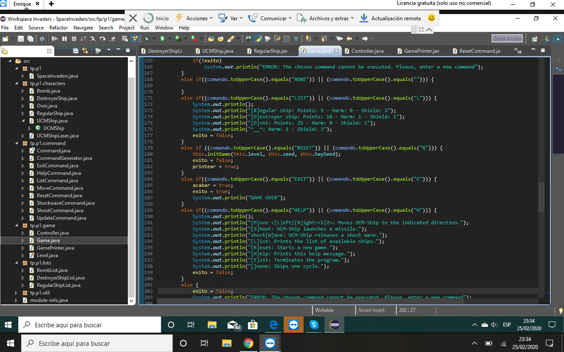
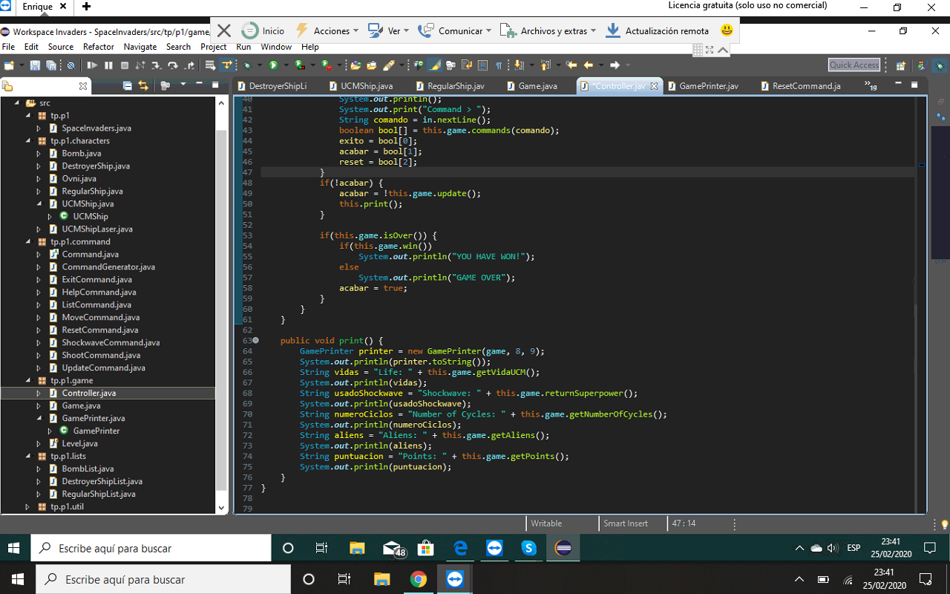
Planteamiento de la problemática
Game:
Controller:

Slide 5
Objetivos
01
Crear sistemas más limpios, sencillos de modificar y mantener
02
Dividir y organizar las tareas a realizar por el sistema.
03
Separar los eventos y comunicaciones de los datos y la lógica interna del sistema
Notes:
Enrique diapositivas 4 - 11
Objetivos

Slide 6
Solución de la problemática
Independencia. Capas.
Arquitectura organizada y dividida en capas
Relegar tareas a sus respectivos responsables
Forzar la independencia de capas
Reducir el acoplamiento
Notes:
Independencia y división en capas

Slide 7
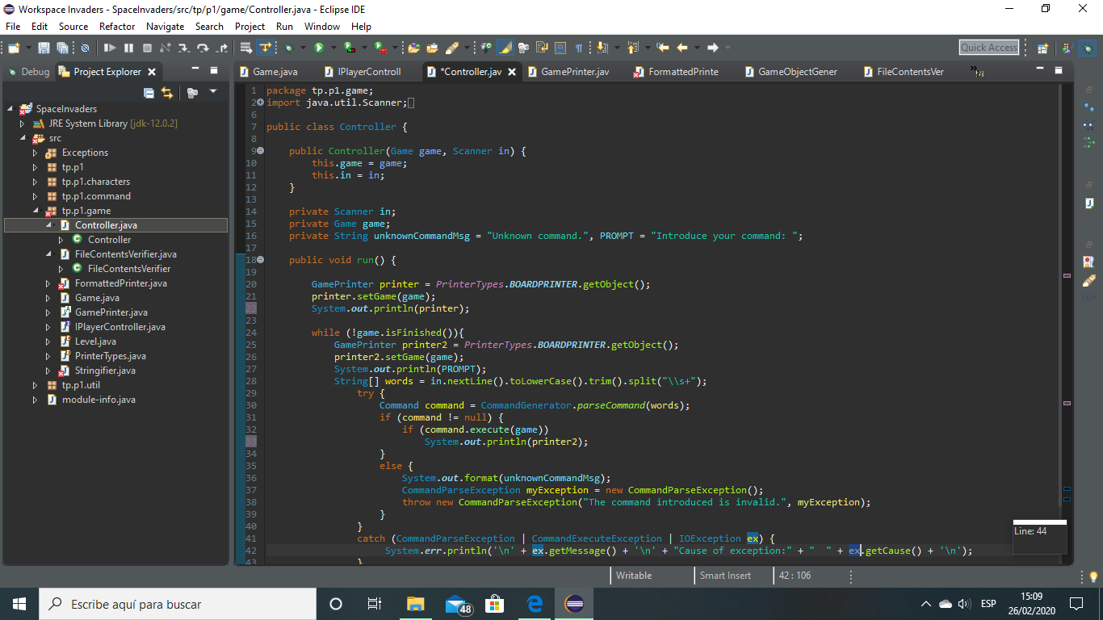
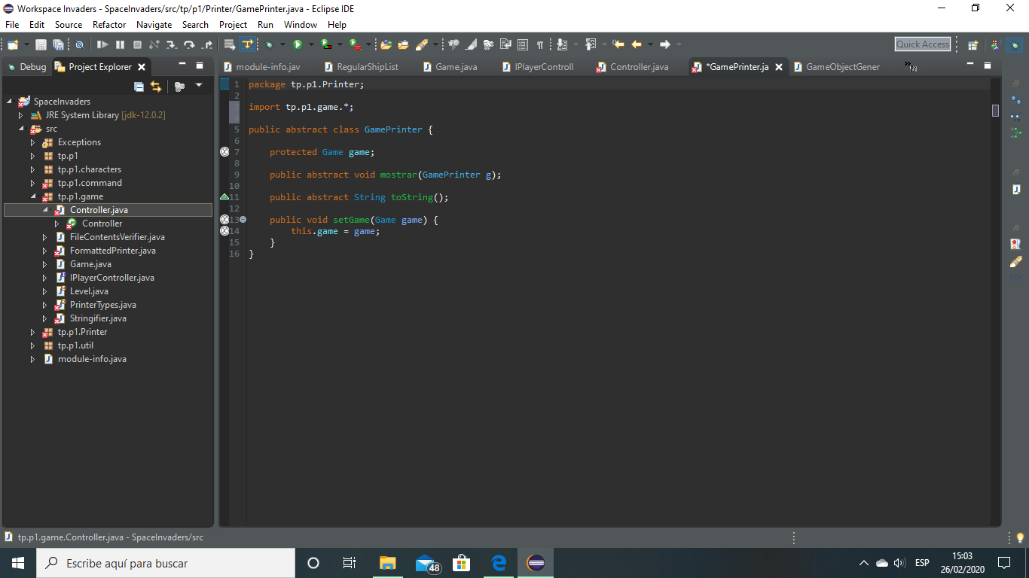
Solución de la problemática
Ejemplo de la práctica
Notes:
Ejemplo 1

Slide 8
Solución de la problemática
2. Separar los datos de las comunicaciones
Tener en cuenta el nivel de profundidad de cada capa
Acceso indirecto y polimorfismo
Centralizar la lógica interna
Notes:
Separación entre datos y comunicaciones

Slide 9
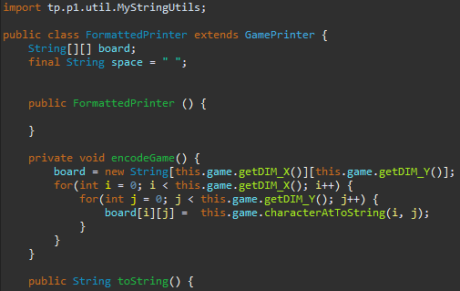
Solución de la problemática
2. Ejemplo de la práctica
Notes:
Ejemplo 2

Slide 10
Solución de la problemática
3. Focalizar la interacción entre vistas y datos internos.
Evitar invocaciones o redirecciones “rancias”
Clases mediadoras entre otras capas
Clases “controlador”
Coste: Más complejidad
Notes:
Centralización interacciones entre capas

Slide 11
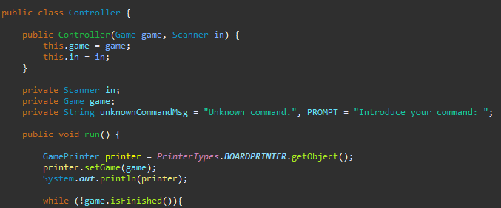
Solución de la problemática
3. Ejemplo de la práctica
Capas internas
Printer
Notes:
Ejemplo 3

Slide 12
Solución a la problemática
Que nos lleva a considerar:
Modelo vista controlador (MVC)
Notes:
Transición final

Slide 13
¿Qué es MVC?
Patrón de arquitectura software
Separar datos y lógica de negocio de su representación y del módulo que gestiona los eventos
Tres componentes:
MODELO
VISTA
CONTROLADOR

Slide 14
Objetivos del MVC
Reutilización del código
Separación de conceptos

Slide 15
Modelo, vista y controlador
Controlador
Vista
Modelo

Slide 16
Tipos de MVC
Modelo pasivo vs Modelo activo
La principal diferencia radica en quién se encarga de actualizar la vista

Slide 17
Ventajas vs Desventajas
Ventajas
Modelo independiente de entrada/salida de datos
Múltiples vistas para un mismo modelo
Cambios independientes en interfaz y lógica del programa
Centraliza la interacción de las vistas entre sí y de la vista y el modelo
Desarrollo simultáneo de la aplicación
Alta cohesión
Bajo acoplamiento

Slide 18
Ventajas vs Desventajas
Desventajas
Alta complejidad
Navegación en el código complicada
Excesivamente repetitiva
Curva de aprendizaje lenta

Slide 19

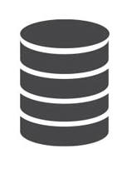
¿Qué parte hace cada cosa? Modelo
Se encarga de manejar los datos y la lógica de la aplicación. Capa de negocio.
Ejemplos: -Base de datos -Videojuegos (Lógica) -Simulador (Lógica)

Slide 20
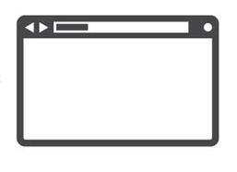
¿Qué parte hace cada cosa? Vista
Representación visual de los datos.
Interfaz gráfica.
Puede haber varias vistas que representan el mismo modelo.
Ejemplos: -Interfaz gráfica -Videojuegos (Pantalla) -Simulador (Representación).

Slide 21
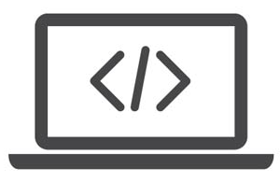
¿Qué parte hace cada cosa? Controlador
Enlace entre el usuario y el sistema.
Recibe entrada del usuario y actualiza el modelo.
Ejemplos: -Videojuegos (Mando o teclado) -Mando a distancia de una televisión

Slide 22
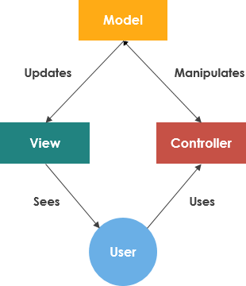
Conexiones entre Modelo, vista y controlador

Slide 23

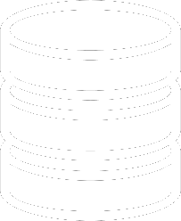
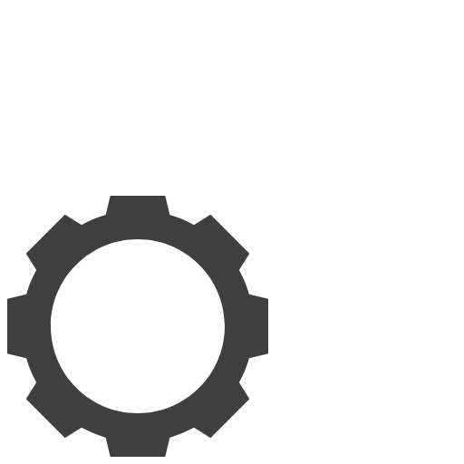
Ejemplo aplicado: Aplicaciones webs
HTML, CSS & JS
Database
PHP / Ruby / Python
http://www.example.com/users/new

Slide 24
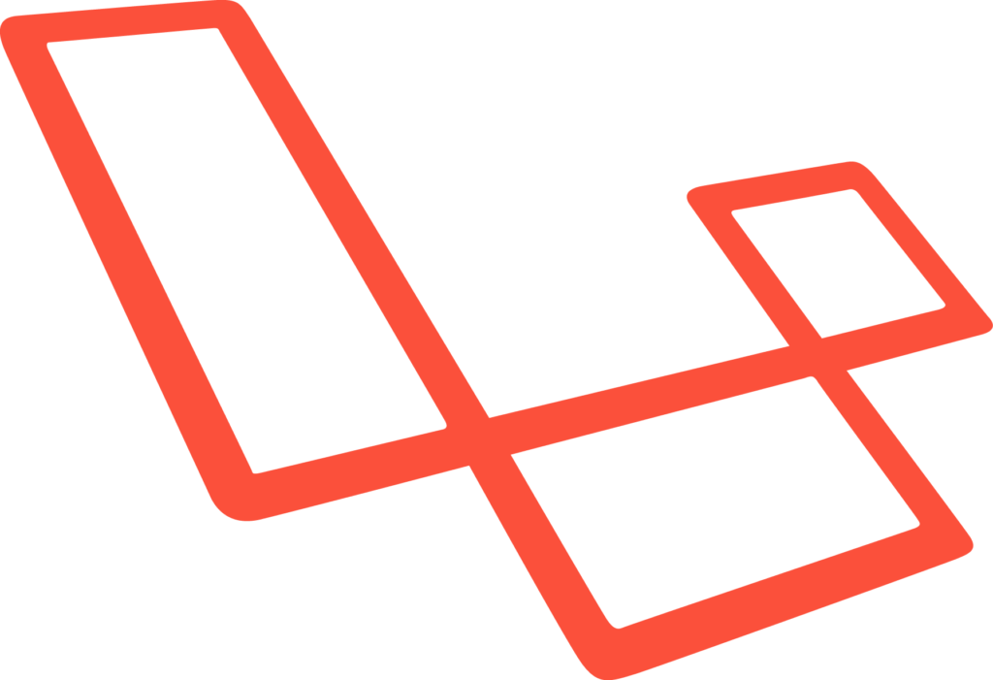


Frameworks
Laravel

Slide 25
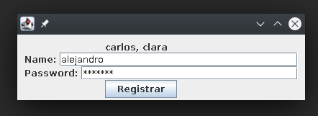
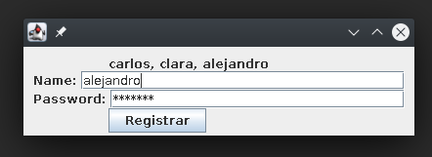
Ejemplo aplicado: Java
Pantalla de registro de usuarios:
Se presenta una lista con los nombres de todos los usuarios registrados, si se pulsa registrar, se crea un nuevo usuario.

Slide 26
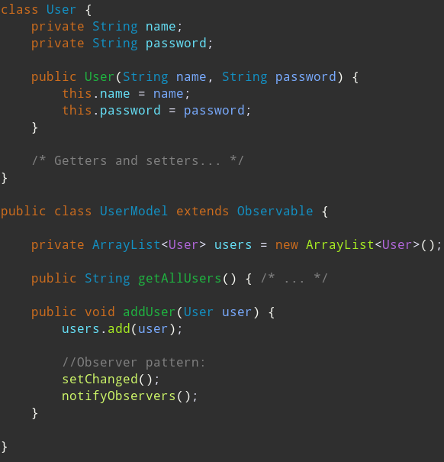
Modelo

Slide 27
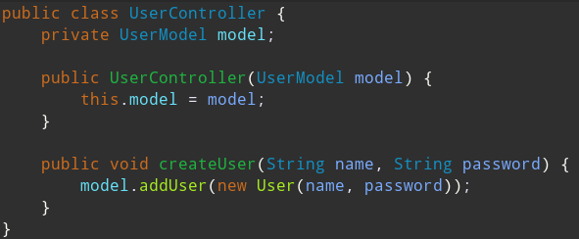
Controlador

Slide 28
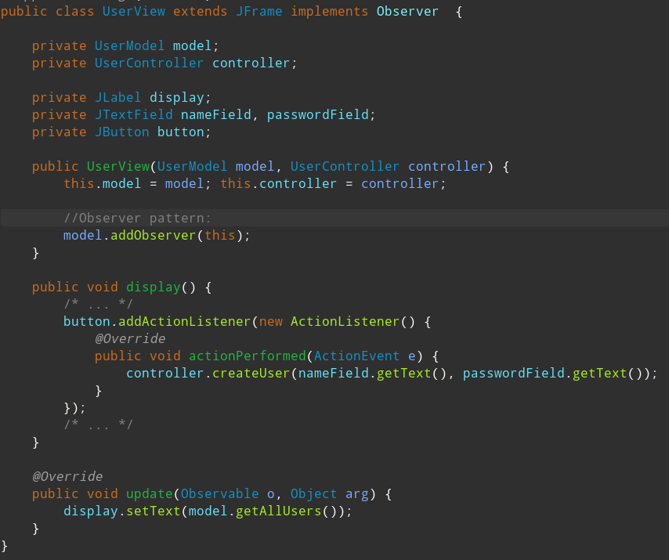
Vista

Slide 29
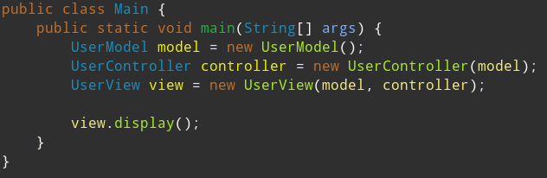
Main

